Slide 1
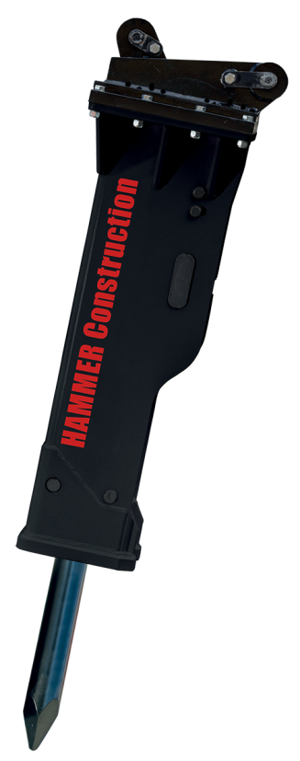
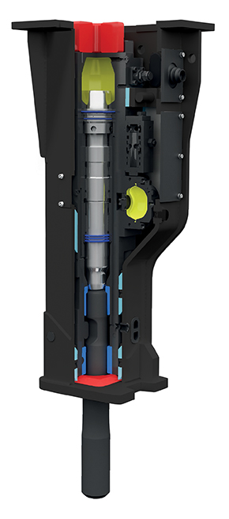
Никаких компромиссов!
Используйте свою технику на 100%
при круглогодичной бесперебойной работе
24 часа в сутки.
Серия Hammer Construction
ОСОБЕННОСТИ И ПРЕИМУЩЕСТВА
система амортизации вибрации: меньше вибрации/ущерба для базовой машины
система шумоподавления: наименьший вред экологии
простота сервисного обслуживания меньше простоев, больше производительности
увеличенный рабочий инструмент: повышенная производительность и прочность
азотный аккумулятор: защита гидравлики базовой машины и, как следствие, снижение расходов на ремонт
переключатель хода поршня: возможность выбора длинного/короткого удара для наилучшей производительности
самые современные материалы и технологии
Комплект поставки | Кол-во
Гидромолот Hammer HBС 17 | 1 шт
Рабочий инструмент «пика» | 1 шт
Переходная плита | 1 шт
Комплект РВД | 1 компл
Инструкция по эксплуатации | 1 шт
Технические характеристики | Hammer HBC 17
Вес оборудования, кг | 1 240
Вес носителя, тонн | 13 - 20
Поток масла, л/мин | 85 - 120
Давление масла, бар | 135 - 170
Частота ударов, уд./мин. | 350 - 1000
Диаметр инструмента. мм. | 120
Стоимость | 1 250 000 руб. 980 000 руб.

